Slide 1
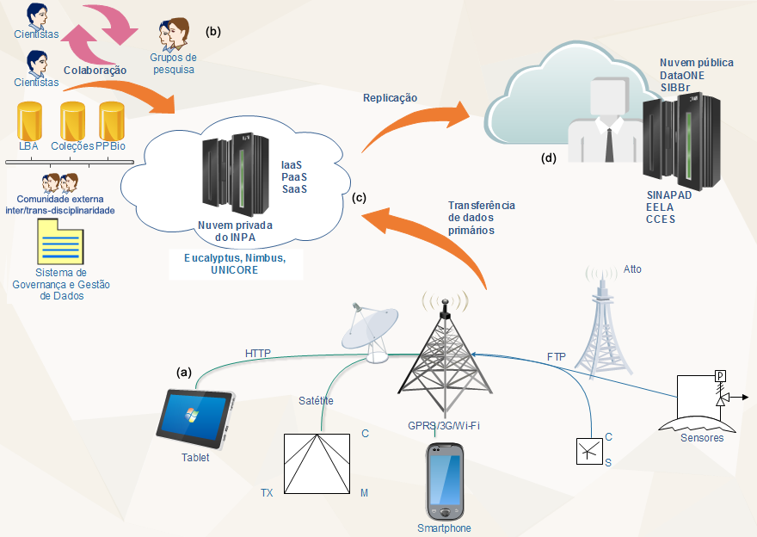
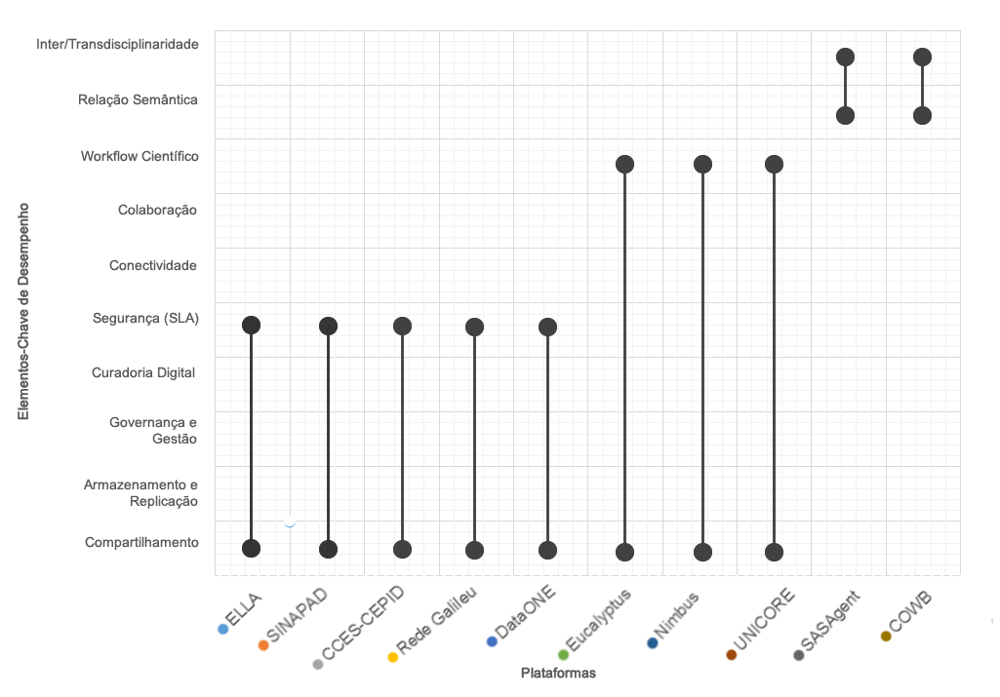
GESTÃO DE DADOS CIENTÍFICOS: NECESSIDADES E DESAFIOS DE UM PROGRAMA CIENTÍFICO DA AMAZÔNIA
Ronaldo Ferreira da Silva (ronaldo.ferreira@ueg.br); Universidade Estadual de Goiás (UEG); Edilson Ferneda (eferneda@ucb.br); Universidade Católica de Brasília (UCB)
INTRODUÇÃO
Os indicadores foram categorizados em 4 eixos:
Eixo: Trabalhos colaborativos e grupos de pesquisa
- Indicadores: Colaboração e inter/trans-disciplinaridade
Eixo: Governança, gestão e política de dados
- Indicadores: Governança e gestão, compartilhamento e segurança;
Eixo: Infraestrutura de TIC
- Indicadores: Armazenamento e replicação, curadoria e conectividade;
Eixo: Desenvolvimento da pesquisa e publicação dos resultados
- Indicadores: Relação semântica e workflow científico.
O termo e-Science surgiu no Reino Unido para designar tecnologias desenvolvidas para apoiar pesquisas colaborativas e multidisciplinares. Mendes et al. (2011) destacam que esse termo é utilizado para externalizar a criação de uma plataforma computacional imbuída de instalações remotas compostas por recursos de computação distribuída, armazenamento em larga escala, compartilhamento de dados, resultados e conhecimento em grandes volumes.
OBJETIVO
Analisar as plataformas de organização de dados propostas nas plataformas de e-Science no contexto específico de um projeto de pesquisa.
MATERIAIS E MÉTODOS
A pesquisa apresenta abordagem qualitativa e a coleta de dados foi realizada por meio de entrevistas semiestruturadas in loco. A análise foi realizada utilizado técnicas da Análise de Conteúdo (AC). Para Cavalcante et al. (2014), “a AC se constitui de várias técnicas onde se busca descrever o conteúdo emitido no processo de comunicação, seja ele por meio de falas ou de textos”. Ao utilizar a entrevista semiestruturada para coleta de dados desta pesquisa, possibilitou-se também a inferência na análise dos dados.
Ilustração 1: Apresentação do Cenário Ótimo para gestão de dados científicos do LBA/INPA; Ilustração 2: Relação entre os Indicadores-Chave de Desempenho e as plataformas de e-Science selecionadas.
CONSIDERAÇÕES FINAIS
No tocante à infraestrutura tecnológica para a gestão de dados do Programa LBA/INPA, constatou-se que o ambiente com maior adequabilidade às suas especificidades, considerando sobretudo sua abrangência geográfica e temática, é uma solução de nuvem híbrida, com replicação de dados, amparada por uma ampla política de dados a ser discutida entre a comunidade científica e os profissionais de TIC concernentes.
RESULTADOS E DISCUSSÃO
Com base na coleta de dados e análise das plataformas de e-Science selecionadas, foi possível elaborar um quando de Indicadores-Chave de Desempenho (KPI - Key Performance Indicators) e associá-los a cada uma das plataformas, propondo um “Cenário Ótimo” para gestão de dados científicos do Programa LBA/INPA (Programa Grande Escala da Biosfera e Atmosfera na Amazônia)/ Instituto Nacional de Pesquisas da Amazônia.
REFERÊNCIAS
MENDES, L. F.; SILVA, L.; MATOS, E.; BRAGA, R.; CAMPOS, F. SASAgent: An agent based architecture for search, retrieval and composition of scientific models. Computers in Biology and Medicine, v. 41, n. 7, p. 449-462, 2011.
CAVALCANTE, R. B.; CALIXTO P.; PINHEIRO, M. M. K. Análise de conteúdo: considerações gerais, relações com a pergunta de pesquisa, possibilidades e limitações do método. Informação & Sociedade: Estudos, v. 24, n. 1, p. 13-18, 2014.
Notes:
1
1

